Slide 1
Formacion Integral
Planillas de cálculos III

Slide 2
Roadmap
Contenidos teóricos
Qué son las planillas de cálculos. Configuración Inicial.
Creación de tablas con formato estático y condicional.
Operación entre columnas, arrastrar funciones.
Celdas dependientes de otros campos. Tablas de configuración.
Funciones Suma, Sí, Buscar, operaciones.
Códigos de referencia (Id, row, dato).
Funciones anidadas.
Concatenación de texto
Celdas flotantes.
Contenidos prácticos:
SUPERMERCADO
Tabla inventario.
Tablas ganancia.
Tabla Factura.
Monto en letras.
Tabla Ticket.
Tabla descuentos.
Personalización de su negocio.

Slide 3
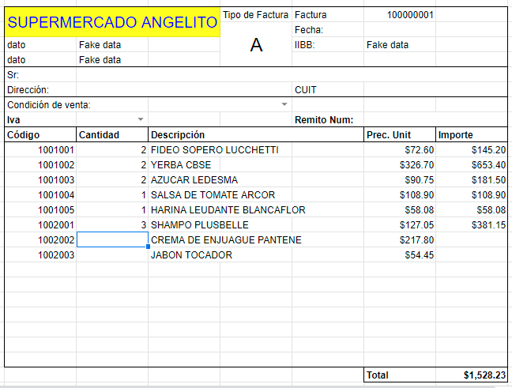
Cómo debería verse nuestra Factura
Recapitulando: ¿Cuando colocamos un código y una cantidad aparece el total?
TOTAL
Para el total, suele usarse la función SUMA:
+SUMA(rango)
EJ: = SUMA(H12:H26)
¿Facil no?

Slide 4
Cómo debería verse nuestra Factura
Va quedando bonita ¿verdad?
No se agranden que le faltan cosas:
EJ: Si es IVA exento, le debe pasar el precio sin IVA.
Falta una línea que coloque en letras la suma total en pesos.
La función fecha.
Todo lo que quieran mejorarla

Slide 5
Y Si fuera un ticket...?
TAREA:
Duplicar la hoja FACTURA.
Nombrarla como TICKET.
Adaptarla para que parezca un ticket.
Obervación 1: Los ticket tienen un largo indefinido, por lo que el total debería ser flotante.
Observación 2: Usar este mismo ancho para mantener la legibilidad

Slide 6



Celda flotante
Dada una función en una celda, es posible agregarle antes una condición para que se ejecute si es verdadera y que deje vacío en el caso de que no lo sea
Simulemos una caja registradora en testing
Si lo estiramos, la última celda dirá cero.
Queremos que si no hay precio y cantidad esté vacía
Ahora, queremos que haya un total sobre el final. Pero...
¿Cuándo es el final?

Slide 7
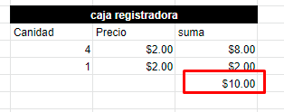
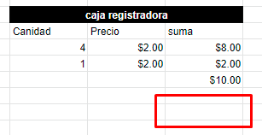
Celda flotante
La última celda debe cuplir dos condiciones. Que en esa misma línea las celdas estén vacías (como cuando recién colocamos vacío…
Pero ahora nos interesa saber qué pasó en la línea inmediatamente superior:
Si la de arriba tiene “algo” o mejor dicho es distinta de vacío, entonces estamos en la última línea realmente. Podemos poner el TOTAL aquí.
Si la de arriba no es distinta de vacío, no estamos sobre el final sino más abajo y entonces hay que dejarla en blanco.

Slide 8
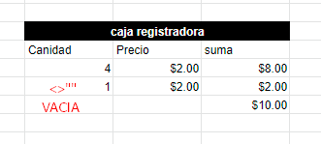



Celda flotante
Miremos este caso, atentamente…
¿Qué debemos agregarle a nuestra función?
En la parte de false del if, hay que volver a preguntar:
¿es la primera celda de la linea vacia? Y la de arriba
Distinta de vacío?
Ahora bien.... Para sumar el total, desde dónde hasta dónde? Y… ¿Cómo lo hacemos?
Así hasta la segunda línea realizará una suma
Obs: La primera celda no tiene nada arriba para sumar

Slide 9
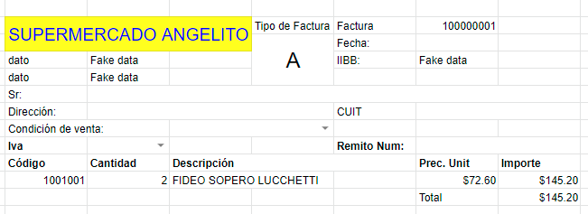
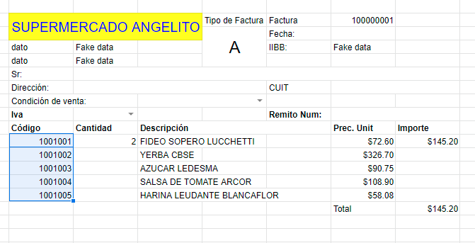
Cómo debería verse nuestro Ticket
Un ticket puede tener tanto un solo ítem comprado, como 100 o más.
Notar que debajo de la columna de Prec. Unit se colocó la palabra “TOTAL” (sino nadie va a entender qué es el número que está al lado). Para esta tarea utilizar la misma técnica: “Celda Flotante”.

Slide 10
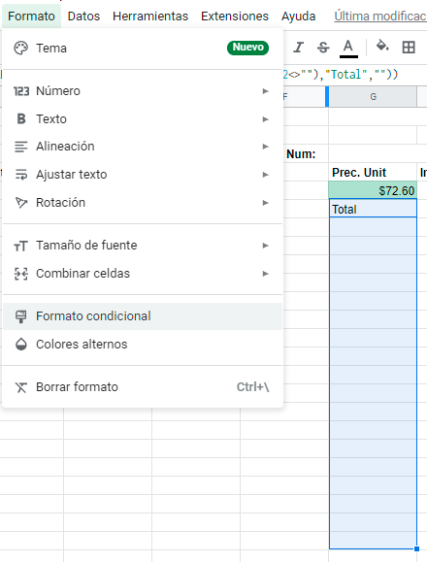
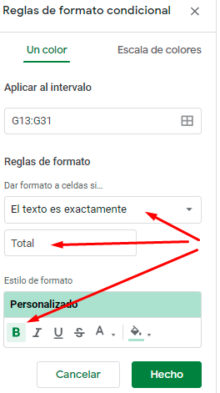
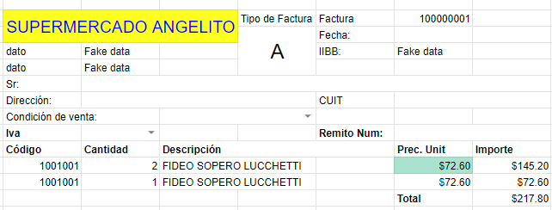
Total en negrita
Otra cosa que podemos hacer para resaltar la parte final de nuestro ticket es colocarlo en negrita…
¿Cómo podemos hacer esto?
Con formato condicional

Slide 11
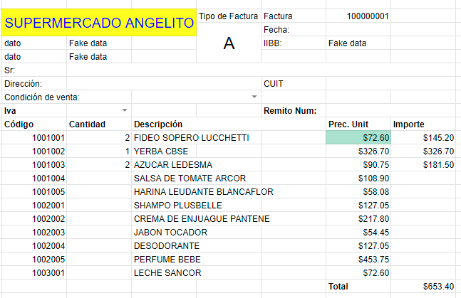

Cómo debería verse nuestro Ticket
¿Bonito no?
Ya tiene todo lo que debería tener un ticket, ¿no?
Si se les ocurre algo para agregar, pueden hacerlo para la entrega.
Por ejemplo, se puede agregar: “paga con”, “su vuelto” o lo que quieran.
Pero recuerden que deben ser todas celdas flotantes…
También se le podría sacar “tipo de factura” que esá arriba

Slide 12
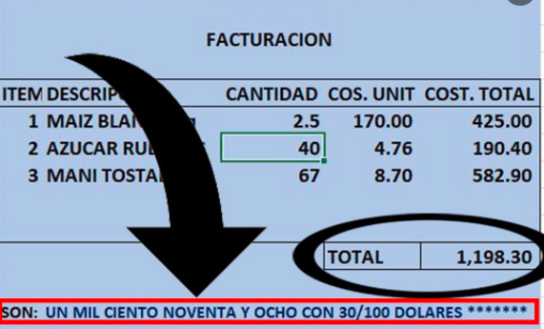
Números en letras
En las facturas, es común tener que escribir en letras el monto expresado en números.
¿Cómo podemos hacer esto?
Aunque existen “macros” para esto, vamos a crear nosotros un workaround que podamos escribir por nuestra propia cuenta.
TAREA:
Crear una hoja nueva con el nombre “aux letras” y trabajar allí un recurso para este fin

Slide 13
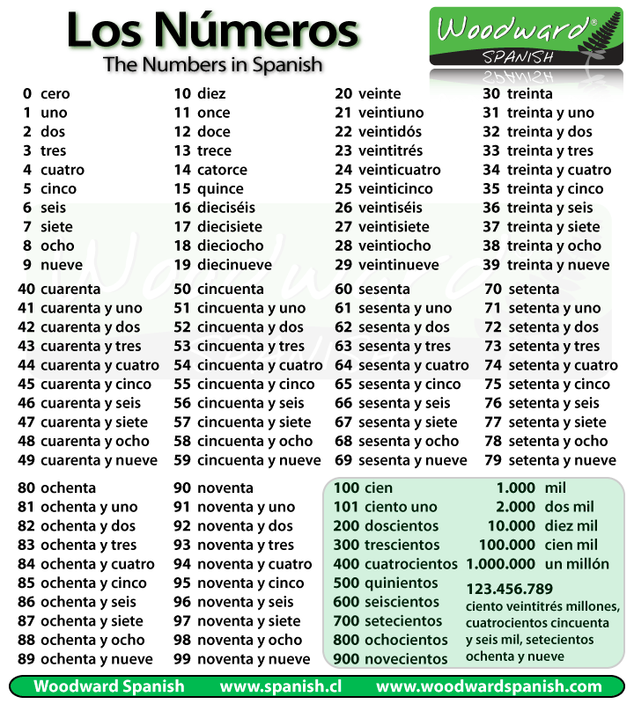
Números en letras
Observemos la tabla numérica
¿Cómo se escriben los números?
¿A qué nivel de detalle debemos apuntar: unidad, decena, centena?
¿Cuáles números se componen de resultados anteriores? Ej, la decena depende de la unidad, la centena de la decena, etc...

Slide 14


Números en letras
Necesitaremos las siguientes cosas:
Concatenación (&):
Ejemplo de concatenación

Slide 15

Números en letras
Necesitaremos las siguientes cosas:
Truncar: corta un número decimal por la parte entera. Opcional indicar cuántos decimales conservar (no lo necesitaremos acá)
Ejemplo de truncamiento

Slide 16



Números en letras
Necesitaremos las siguientes cosas:
Residuo: Devuelve el residuo que queda después de una operación de división.
(para acceder a unidades una buena técnica es dividir por 10, 100, 1000,... )
Ejemplos de residuo

Slide 17
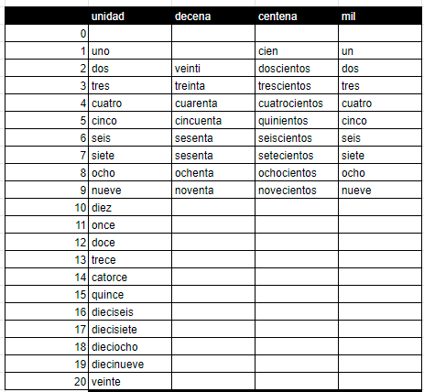
Números en letras
Necesitaremos las siguientes cosas:
Una tabla como esta:
Es decir, una tablita que tenga todas las palabras que necesitamos, para aplicar luego la función BUSCARV que aprendimos la clase anterior

Slide 18

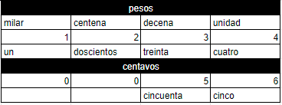
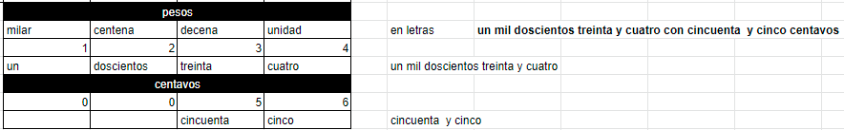
Números en letras
Necesitaremos las siguientes cosas:
Una tabla que separe pesos de centavos
Una tabla que que obtenga unidad, decena y centena del número…
Y luego busque ese valor numérico en la tabla anterior con BUSCARV
Deberíamos tener
algo así:

Slide 19
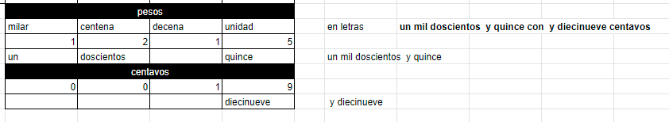
Números en letras
Necesitaremos las siguientes cosas:
Considerar que hasta 20, la decena debe ser contada junto con la unidad
Podríamos agregar operadores lógicos...

Slide 20
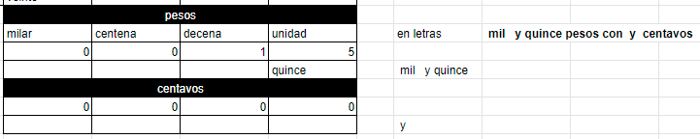
Números en letras
Necesitaremos las siguientes cosas:
¿que pasa cuando alguien compra algo que sale solamente 15 pesos?
¿Esto está bien...? ¿Cómo lo arreglamos? Ideas… ???
Bueno… esto ya les toca a ustedes...

